Slide 1
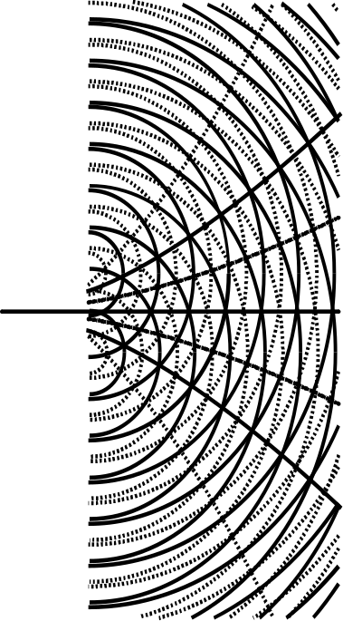


§14.3 获得相干光的方法 杨氏实验
1. 分波阵面法（杨氏实验)
同一原子的同一次发光
获得相干光的方法
2. 分振幅法（薄膜干涉)
一. 杨氏实验
（分波阵面法）
•
实验现象
同一原子的同一次发光
明条纹位置
明条纹位置
明条纹位置

Slide 2
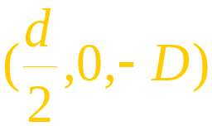

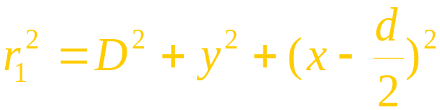



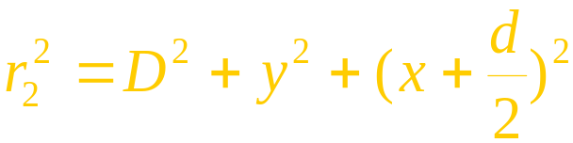



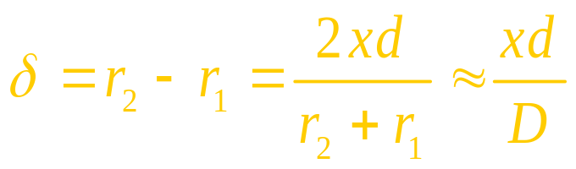

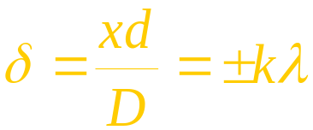

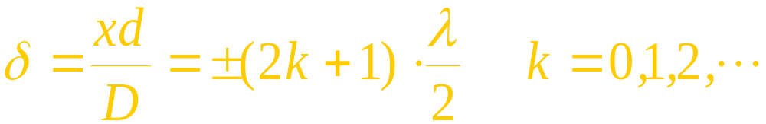
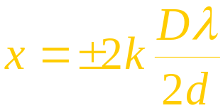
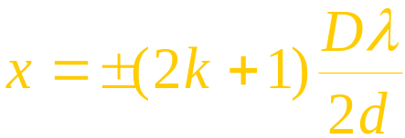
•
理论分析
光强极大
光强极小
平行y轴的明暗相间的直条纹
（光强极大位置）
（光强极小位置）

Slide 3
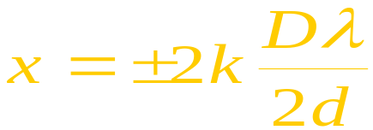

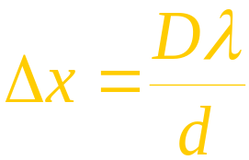

•
光强分布
I
4I₀
x₋₂
x₋₁
0
x₁
x₂
x
讨论
-2
-1
0
1
2
k
(1) 屏上相邻明条纹中心或相邻暗条纹间距为
一系列平行的明暗相间条纹
(2) Δx 正比 λ , D ; 反比 d
(3) 当用白光作为光源时，在零级白色中央条纹两边对称地排列着几条彩色条纹

Slide 4










二. 洛埃镜
（洛埃镜实验结果与杨氏双缝干涉相似）
•
接触处, 屏上O 点出现暗条纹
半波损失
相当于入射波与反射波之间附加了一个半波长的波程差
有半波损失
入射波
无半波损失
透射波
透射波没有半波损失
反射波

Slide 5
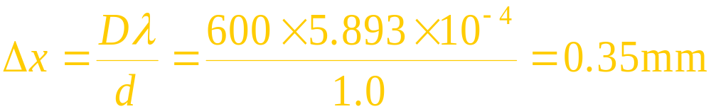
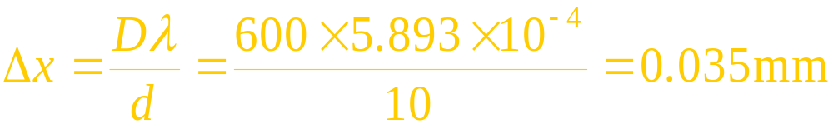
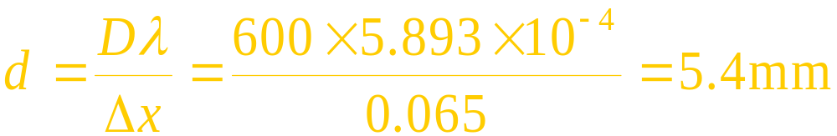
例
双缝干涉实验中，用钠光灯作单色光源，其波长为589.3 nm，屏与双缝的距离 D=600 mm
求 (1) d =1.0 mm 和 d =10 mm，两种情况相邻明条纹间距分别为多大？(2) 若相邻条纹的最小分辨距离为 0.065 mm，能分清干涉条纹的双缝间距 d 最大是多少？
解
(1) 明纹间距分别为
(2) 双缝间距 d 为

Slide 6


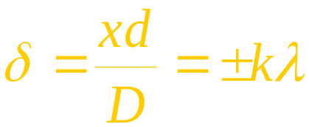
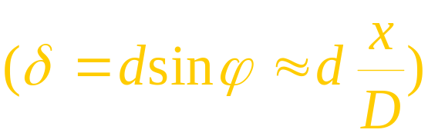


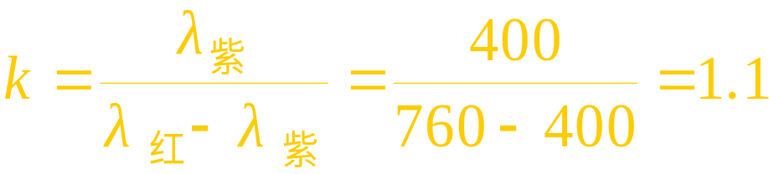

例
用白光作光源观察杨氏双缝干涉。设缝间距为d ，缝面与屏距离为 D
求 能观察到的清晰可见光谱的级次
解
在400 ~ 760 nm 范围内，明纹条件为
最先发生重叠的是某一级次的红光和高一级次的紫光
清晰的可见光谱只有一级

Slide 7


例
在双缝干涉实验中，屏幕E上的P点处是明条纹.若将缝S₁ 盖住，并在 S₁S₂ 连线的垂直平分面处放一反射镜M，如图所示，则此时
(A) P 点处仍为明条纹.
(B) P 点处为暗条纹.
(C) 不能确定P点处是明条纹还是暗条纹.
(D) 无干涉条纹.
解
由于在原来光程差上多(少)了
半个波长,所以P点处为暗条纹.
M
E

Slide 8
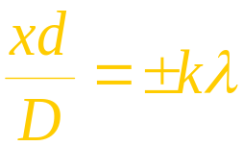
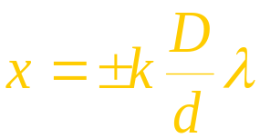
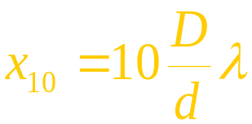
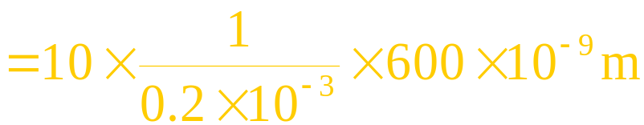

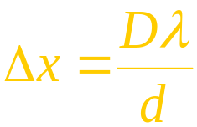
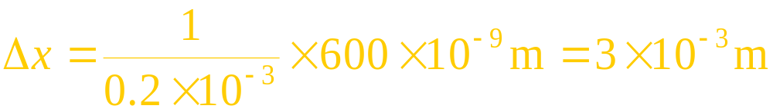
例
波长为600nm的平行光垂直入射在间距为0.2mm的双缝上时，在缝后1m处的像屏上形成干涉条纹.
求
(1) 第十级明纹中心的位置和第十级明纹的宽度
(2) 波长改为 400~760 nm 的白光时 ，第二级谱线宽度、第
二级谱线与第三级谱线重叠部分的宽度和重叠部分各波
长范围.
解
(1)
明条纹中心条件为
相邻条纹间距为
第十级明纹的宽度

Slide 9
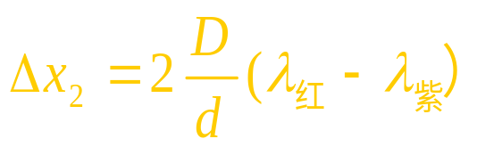
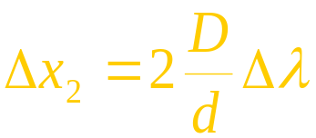
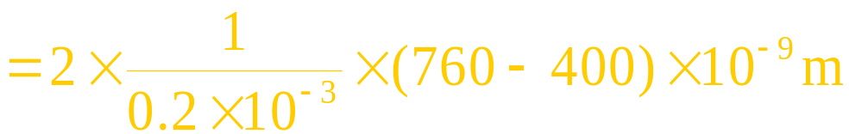


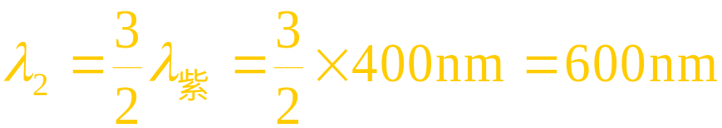

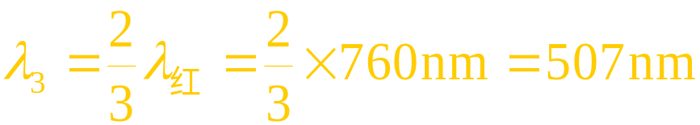

(2)
明条纹中心条件
第二级谱线的宽度为
2
O
a
b
3
第二级λ₂波长谱线与第三级λ₃波长谱线重合，即
同理有：

Slide 10


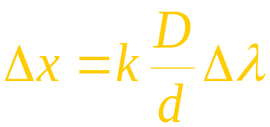
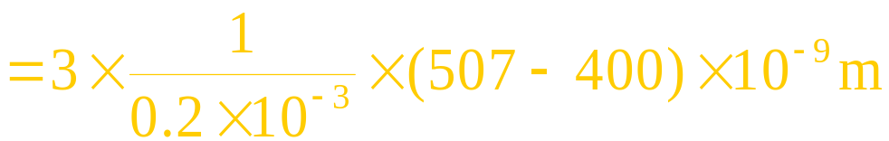

O
a
b
3
第二级谱线与第三级谱线重叠部分各波长范围为
第二级谱线与第三级谱线重叠部分的宽度为

Slide 11
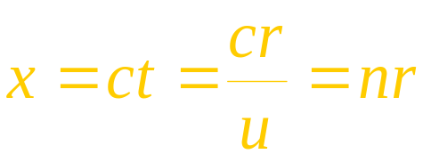
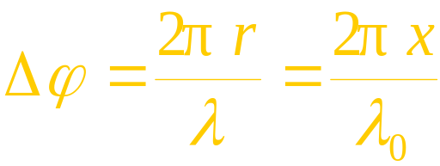
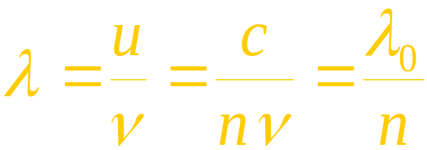

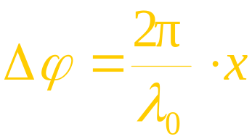
§14.4 光程与光程差
若时间 t 内光波在介质中传播的路程为 r ,则相应在真空中传播的路程应为
真空中光波长
改变相同相位的条件下
光程
光程是一个折合量，在相位改变相同的条件下，把光在介质中传播的路程折合为光在真空中传播的相应路程
此时相位差

Slide 12










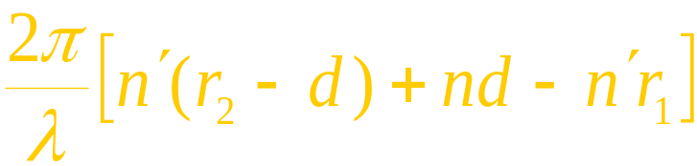





光程与光程差
λ
……
多种介质
光程
相位差
由光程差计算

Slide 13







物象之间的等光程性
物象之间等光程原理
光程1
光程2
光程3
光程1=光程2=光程3
光程1
光程2
光程3
光程1=光程2=光程3
光程AP=光程A'P

Slide 14




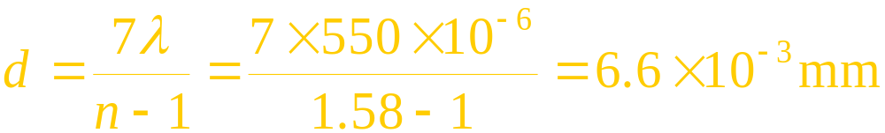
例
用折射率 n =1.58 的很薄的云母片覆盖在双缝实验中的一条缝上，这时屏上的第七级亮条纹移到原来的零级亮条纹的位置上。如果入射光波长为 550 nm
求 此云母片的厚度是多少？
解
设云母片厚度为 d 。无云母片时，零级亮纹在屏上 P 点，则到达 P 点的两束光的光程差为零。加上云母片后，到达P点的两光束的光程差为
当 P 点为第七级明纹位置时

Slide 15

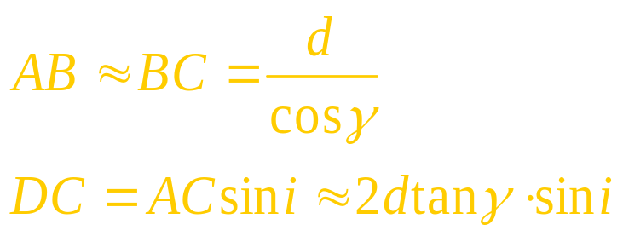












§14.5 薄膜干涉
一. 等厚干涉
（分振幅法）
两条光线的光程差
·
S
反射光2
反射光1
因为
2
1
光程差

Slide 16


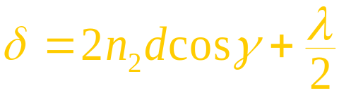
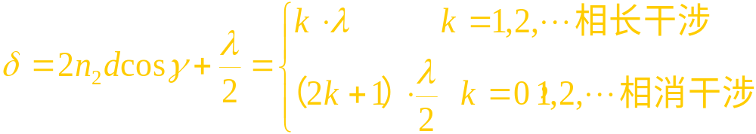

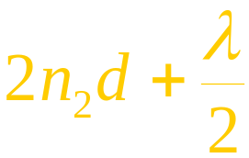

光程差
无论
都有半波损失
考虑半波损失
光线垂直入射
入射光
反射光1
反射光2
分振幅法
光程差

